Slide 1
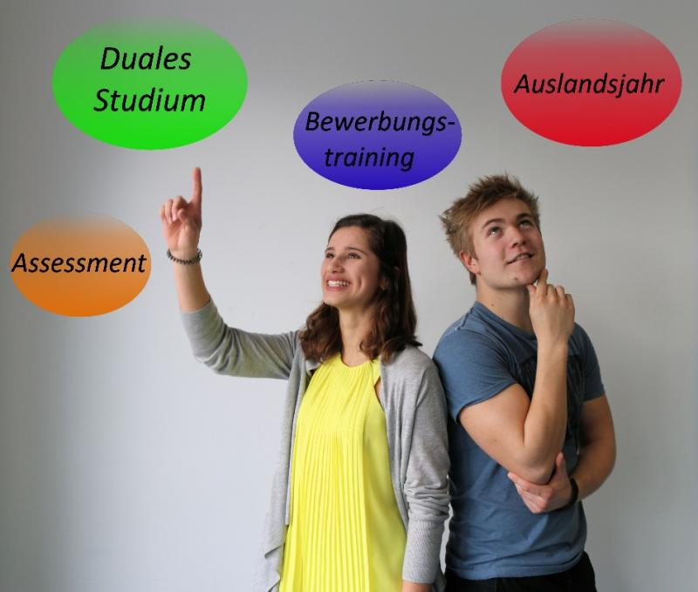
BO - Berufs- und Studienorientierung in der gymnasialen Oberstufe der Limesschule
Ansprechperson: Cordelia Becker-Werner
Mail: becker-werner@limesschule-idstein.de

Slide 2
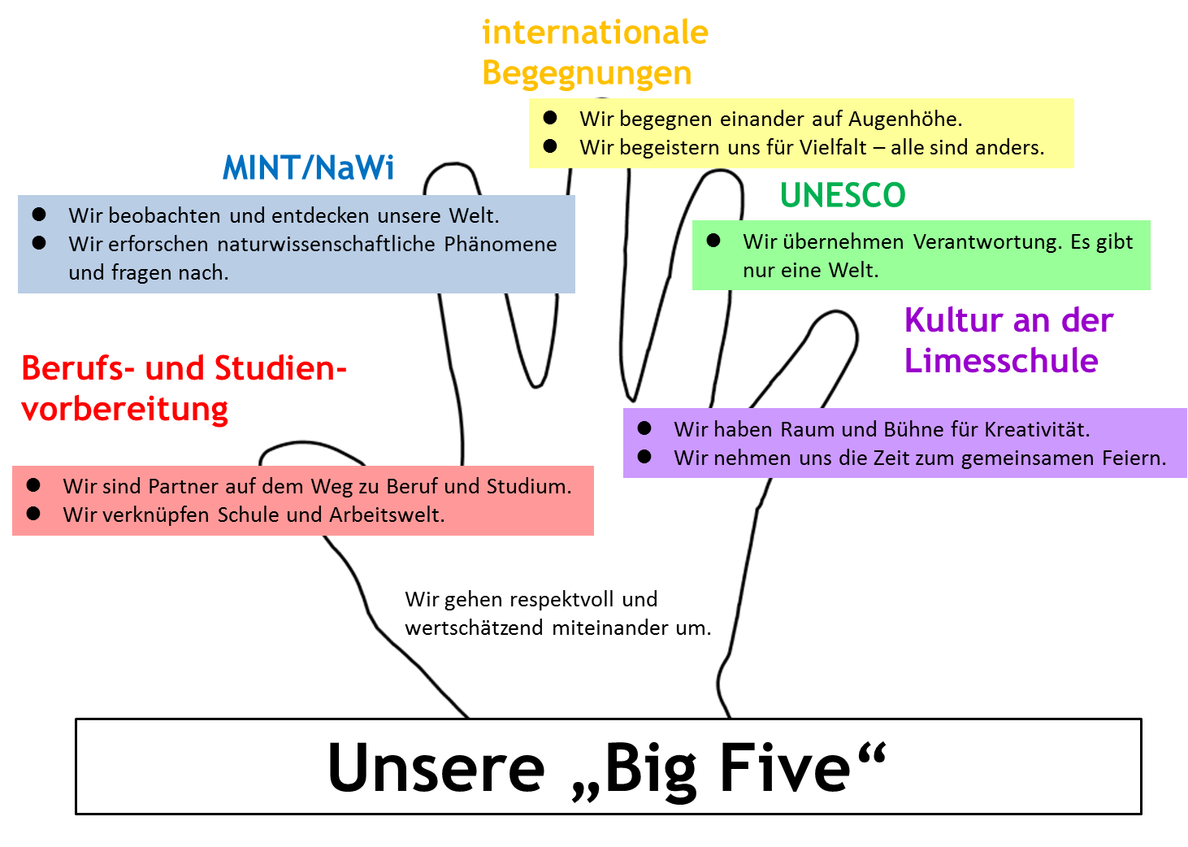
Wir sind Partner auf dem Weg zu Schule und Beruf.
Wir verknüpfen Schule und Arbeitswelt.
Berufs- und Studienorientierung (BO) in der gymnasialen Oberstufe der Limesschule

Slide 3
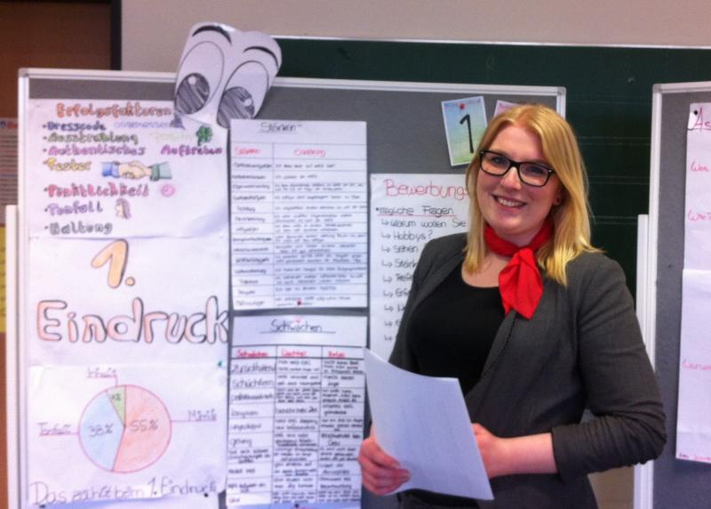
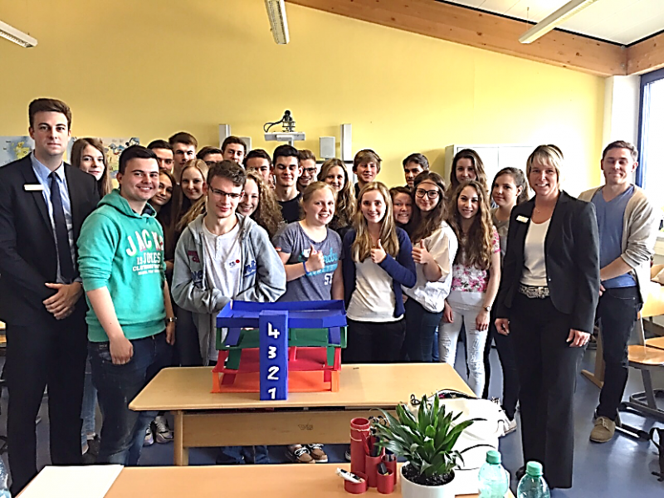
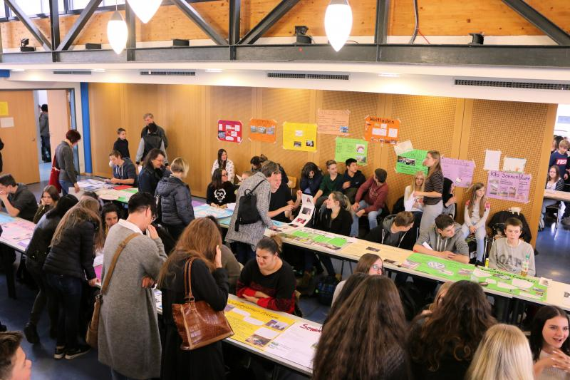
Berufs- und Studien-orientierung (BO) in der gymnasialen Oberstufe der Limesschule

Slide 4
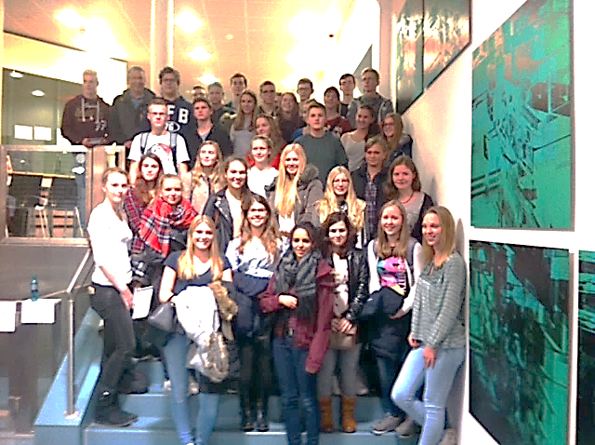
14. November 2017 ab 17.30 Uhr Berufsmesse Limburg mit Rotary

Slide 5
Termin / Anmeldung | Angebot | Anbieter
30./31.08.2017 Ersatztermin: 07.09.2017 | Ausgabe des BO-Portfolios (E / Q) | Limesschule
04. /07.09.2017 | Informationsabend für Eltern (E / Q ) | Limesschule
Ab November 2017 bis Mai 2018 (Anmeldung über Tutor/in Frist: 02. Oktober 2017 ) | Managementworkshops (Q) Mittwoch/Donnerstag 18.00-19.30 Uhr | IHK, Wiesbaden
14. 11.2017 | Berufsmesse in Limburg ( E ) | Limesschule / Rotary
22.-26.01.2017 (max. 2 Tage) | Main-Study-Tage (Q) | Goethe Universität, Frankfurt University of Applied Sciences
Ende des Halbjahres | Geva-Test (E / Q ) Eignungstest | Limesschule/ IHK, Wiesbaden
29.05.2018 (Anmeldung erforderlich) | Vocatium-Messe Mainz / (Wiesbaden) (Q) | IfT Institut für Talententwicklung

Slide 6
Managementworkshops
Information und Orientierung für die eignen Zukunft
Schüler/innen treffen Führungskräfte aus Politik, Wirtschaft und Medien
Regelmäßige Teilnahme: Zertifikat // (Rückblick)
Volker Bouffier (Hessischer Ministerpräsident),
Dr. Stefan Schulte (Vorstandsvorsitzender der Fraport AG),
Prof. Dr. Brigitte Wolf (Präsidentin der Goethe-Universität Frankfurt),
Manfred Krupp (Intendant Hessischer Rundfunk),
Holger Münch (Präsident Bundeskriminalamt),
Günter Högner (Vorstandsvorsitzender Naspa),
Dagmar Knopek (Vorstand Aareal-Bank)

Slide 7
Termin / Anmeldung | Angebot | Anbieter
05.02.2017 (Q) Februar 2017 ( E) // (Anmeldung über die Schule) | Individuelle Berufsberatung an der Schule (E /Q) | Limesschule / BfA Wiesbaden
N.N. | Information (Studienzulassung, Anmeldeverfahren etc.) an der Schule im Kurs (Q) | Limesschule /BfA Wiesbaden
12.03. – 23.03.2018 | Betriebspraktikum In- und Ausland | Frau Brahm /Frau Meffert
18.04.2018 | BO-Tag: Bewerbungstraining, Assessment, Duales Studium, Ausland (Au-Pair, work & travel) (Q) | Limesschule/Externe Kooperationspartner / AIFS / Hochschulen / Firmen
N.N. | Praktikumstage (FB Biologie) (Q) | Limesschule /Hochschule Fresenius
18.06.- 20.06.2018 (je 1 Tag) | Einführungsveranstaltung im BIZ (Berufsinformationszentrum) | Limesschule /BfA Wiesbaden
22.06.2018 (Anmeldung: Mathe-Kurse) | Besuch der Automatica/Fachmesse Automation u. Mechatronik | Limesschule/IHK Messe München

Slide 8
Möchten Sie regelmäßig informiert werden?

Slide 9
Für Fragen und Anregungen
stehe ich gerne zur Verfügung!
Vielen Dank für
Ihre Aufmerksamkeit!

